Slide 1
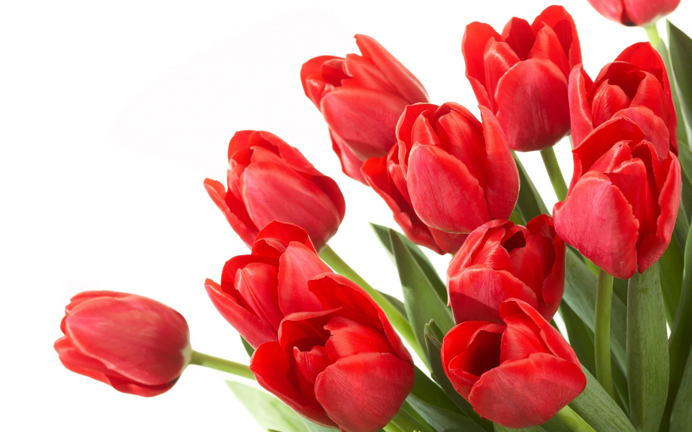
সবাইকে শুভেচ্ছা

Slide 2
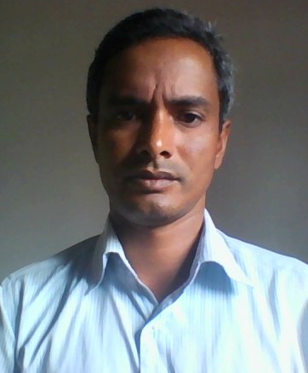
শিক্ষক পরিচিতি
নির্মল কুমার বর্মণ।
সহকারি শিক্ষক,
ভায়ারহাট বালিকা উচ্চ বিদ্যালয় কাউনিয়া, রংপুর।
মোবাঃ০১৭০৬৩০৩৭৬৫
Email-nirmalkumarbghs@gmail.com

Slide 3
পাঠ পরিচিতি
শ্রেণিঃ সপ্তম
বিষয়ঃ বিজ্ঞান
সময়ঃ ৪৫ মিনিট

Slide 4
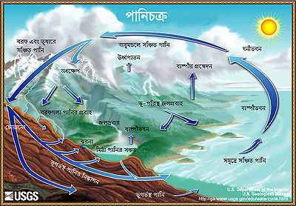
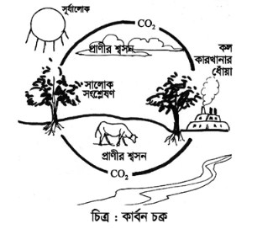
নিচের চিত্রগুলো লক্ষ্য কর

Slide 5
আজকের বিষয়- সালোকসংশ্লেষণ, পানি চক্র, কার্বন চক্র, অক্সিজেন চক্র।

Slide 6
শিখনফলঃ
এই পাঠ শেষে শিক্ষার্থীরা .............
১। সালোকসংশ্লেষণ, পানি চক্র, কার্বন চক্র, অক্সিজেন চক্র কী, তা করতে পারবে।
২। ভৌত রাসায়নিক পরির্বতন পৃথক করতে পারবে।

Slide 7
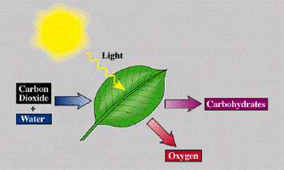
নিচের চিত্রদুটি লক্ষ্য কর

Slide 8
গাছপালা যে প্রক্রিয়ায় সূর্যের আলো উপস্থিতে বাতাসের কার্বন ডাই অক্সাইড, পানি ও পাতার ক্লোরোফিলের সাহায্যে গ্লুকোজ ও অক্সিজেন উৎপন্ন করে সেই প্রক্রিয়াকে সালোকসংশ্লেষণ বলে।

Slide 9
$$কার্বন ডাইক্সাইড+পানি\frac{আলো}{\text{ক্লোরোফিল}}→\text{গ্লুকোজ }\text{+} \text{অক্সিজেন}$$

Slide 10
একক কাজ
সালোকসংশ্লেষণ প্রক্রিয়াকে কোন পরির্বতন বলবে? এবং কেন?

Slide 11
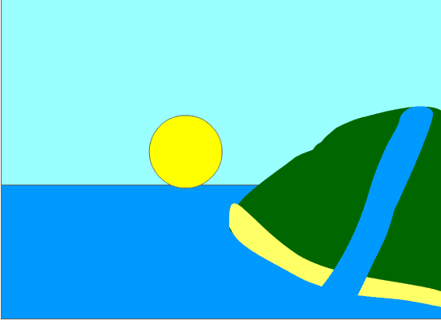
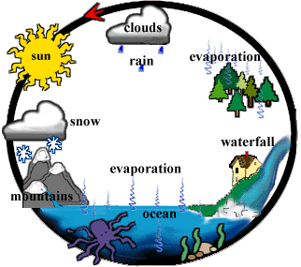
নিচের চিত্রদুটি লক্ষ্য কর
খাল, বিল নদী-নালা সমুদ্রের পানি সূর্যের তাপে বাস্পে পরিণত হয়। জলীয় বাস্প উপরে দিকে উঠে ঠাণ্ডা হয়ে ক্ষুদ্র ক্ষুদ্র পানির কনায় পরিণত হয়। ক্ষুদ্র পানির কনা একত্রে মেঘ সৃষ্টি করে, বেশি ঠাণ্ডা হলে বরফে পরিণত হয় এবং বৃষ্টিপাত বা শিলাবৃষ্টি ঘটিয়ে পুনরায় খাল, বিল নদী-নালা সমুদ্রে এসে পরে। পানি তার উৎস থেকে অন্য উৎসে চক্রাকারে ঘোরাকে পানিচক্র বলে।

Slide 12
পানি চক্রের অতিগুরুত্বপূর্ণ পরির্বতন
বাষ্পীভবন
ঘনীভবন
কঠিনীভবন

Slide 13
জোড়ায় কাজ
চিত্রের উল্লেখিত প্রক্রিয়াটি ব্যাখ্যা কর?

Slide 14
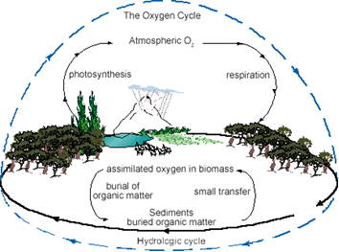
নিচের চিত্রদুটি লক্ষ্য কর

Slide 15
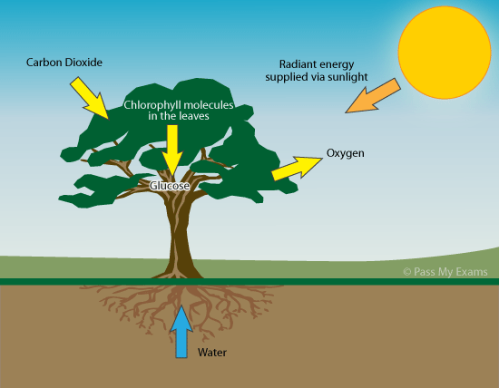
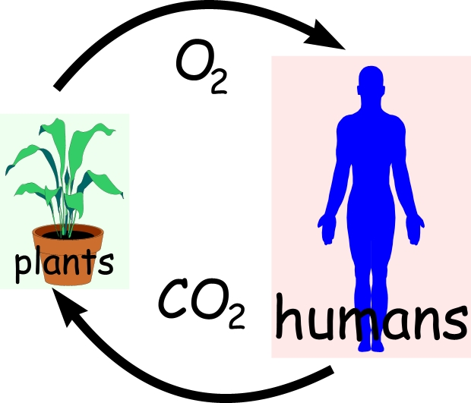
কার্বন বায়ুমণ্ডল থেকে গাছপালায়, গাছপালায় থেকে মাটিতে মাটি থেকে বায়ুমণ্ডল/ জীবাশ্ম জ্বালানীতে জ্বালানী থেকে বায়ুমণ্ডলে চক্রাকারে ঘুরতে থাকে এই আর্বতনকে কার্বনচক্রবলে। কার্বন ডাইঅক্সাইড প্রকৃতিতে এক মাধ্যম বা অবস্থা অন্য মাধ্যম বা অবস্থা চক্রাকারে ঘুরাতে থাকে।

Slide 16
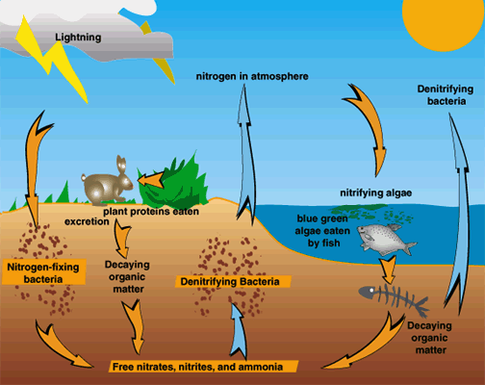
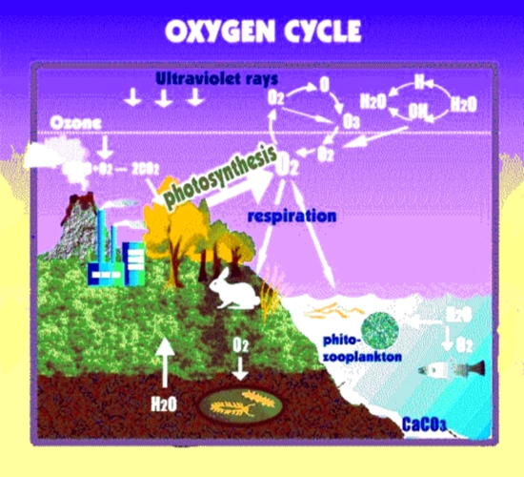
নিচের চিত্রদুটি লক্ষ্য কর
গাছাপালা সালোকসংশ্লেষণের মাধ্যমের অক্সিজেন ছেড়ে দেয় ও নিজেদের মধ্যে খাদ্য সঞ্চয় করে রাখে। ছেড়ে দেয়া অক্সিজেন মানুষসহ বিভিন্ন প্রাণী গ্রহণ করে। এবং গাছপালা বা অন্য উৎস থেকে গৃহীত খাদ্য অক্সিজেনের সাহায্যে শক্তি উৎপন্ন করে কার্বন ডাইঅক্সাইড বাতাসে ছেরে দেয়। গাছ তা গ্রহণ করে।

Slide 17
দলীয় কাজ
উক্ত প্রক্রিয়ার প্রভাব আলোচনা কর।

Slide 18
মূলয়ায়ন
উক্ত প্রক্রিয়ায় কোন ধরনের পরির্বতন হয় আলোচনা কর?

Slide 19
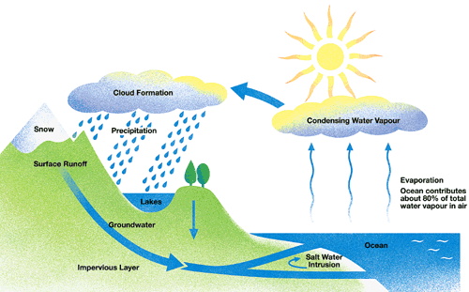
বাড়ির কাজ
উক্ত প্রক্রিয়া পরিবেশ উপর কী প্রভাব ফেলে আলোচনা কর?

Slide 20
ধন্যবাদ

